Slide 1
Algoritmos e Estrutura de Dados Cinemateca 2MIEIC04_G4
André de Jesus Fernandes Flores - up201907001
Diogo Luís Araújo de Faria – up201907014
Rafael Fernando Ribeiro Camelo - up201907729

Slide 2
Descrição - Cinemateca
A Cinemateca Portuguesa é uma organização que realiza vários eventos.
Existem 2 instalações, uma no porto e outra em Lisboa.
Foi nos dada a tarefa de informatizar a compra de bilhetes nas duas instalações.
Cada localização também guarda a informação dos eventos previamente realizados durante um certo período de tempo e os aderentes que estão associados à mesma.

Slide 3
Solução
Cada localização da Cinemateca Portuguesa foi implementada usando uma classe Cinemateca, que guarda a informação relevante a essa localização.
A classe guarda em vetores diferentes os eventos necessários, as salas e os aderentes.
Os aderentes estão definidos numa classe Aderente e eles são caracterizados pelo nome, cidade onde se encontra a localização da Cinemateca Portuguesa a que estão associados, número de telemóvel, NIF, data de nascimento, ano em que aderiram ao cartão Amigos da Cinemateca e dinheiro total que salvaram por serem aderentes. Certos atributos, como o nome, cidade e número de telemóvel podem ser alterados se o aderente necessitar e o dinheiro salvo é atualizado automaticamente.
A informação dos aderentes é guardada num ficheiro de texto “AderentesPorto.txt” ou “AderentesLisboa.txt”, dependendo da cidade a que estão associados.
Os eventos, definidos numa classe Evento, são caracterizados pelo seu nome, sala onde vai ser realizado, capacidade máxima, lotação, preço de bilhete, total de dinheiro feito, horário em que começa e tempo que demora. Todos os atributos, exceto o total de dinheiro e lotação, podem ser alterados, sendo que certos são alterados automaticamente.
A informação destes é guardada no ficheiro “EventosPorto.txt” ou “EventosLisboa.txt”, dependendo em que cidade o evento se realiza.

Slide 4
Solução (Cont.)
As salas para eventos também são guardadas numa classe Sala e são caracterizadas pelo seu nome e capacidade, dois atributos que podem ser mudados a qualquer momento. Estas estão associadas a uma única localização.
A informação das Salas é guardada no ficheiro “SalasPorto.txt” ou “SalasLisboa.txt”, dependendo da cidade em que a sala está situada.
Para que se possa realizar as operações para se poder alterar qualquer informação, utiliza-se um namespace utils, onde se define as funções que se usam quando se dá input de qualquer coisa no main.
Escolheu-se, quando se corre o programa, escolher a data e hora do dia que se quer usar de forma a facilitar o teste de funções, tais como as de receber eventos antes, depois, ou numa data específica e a de avisar os aderentes com mais de 65 anos, no Porto, a menos de 8 horas de um evento que esteja com metade ou menos de lotação.
Para que apenas se guarde a informação que se quer, ao sair do programa, existe a opção de guardar ou não a informação que se alterou no decorrer do mesmo.

Slide 5
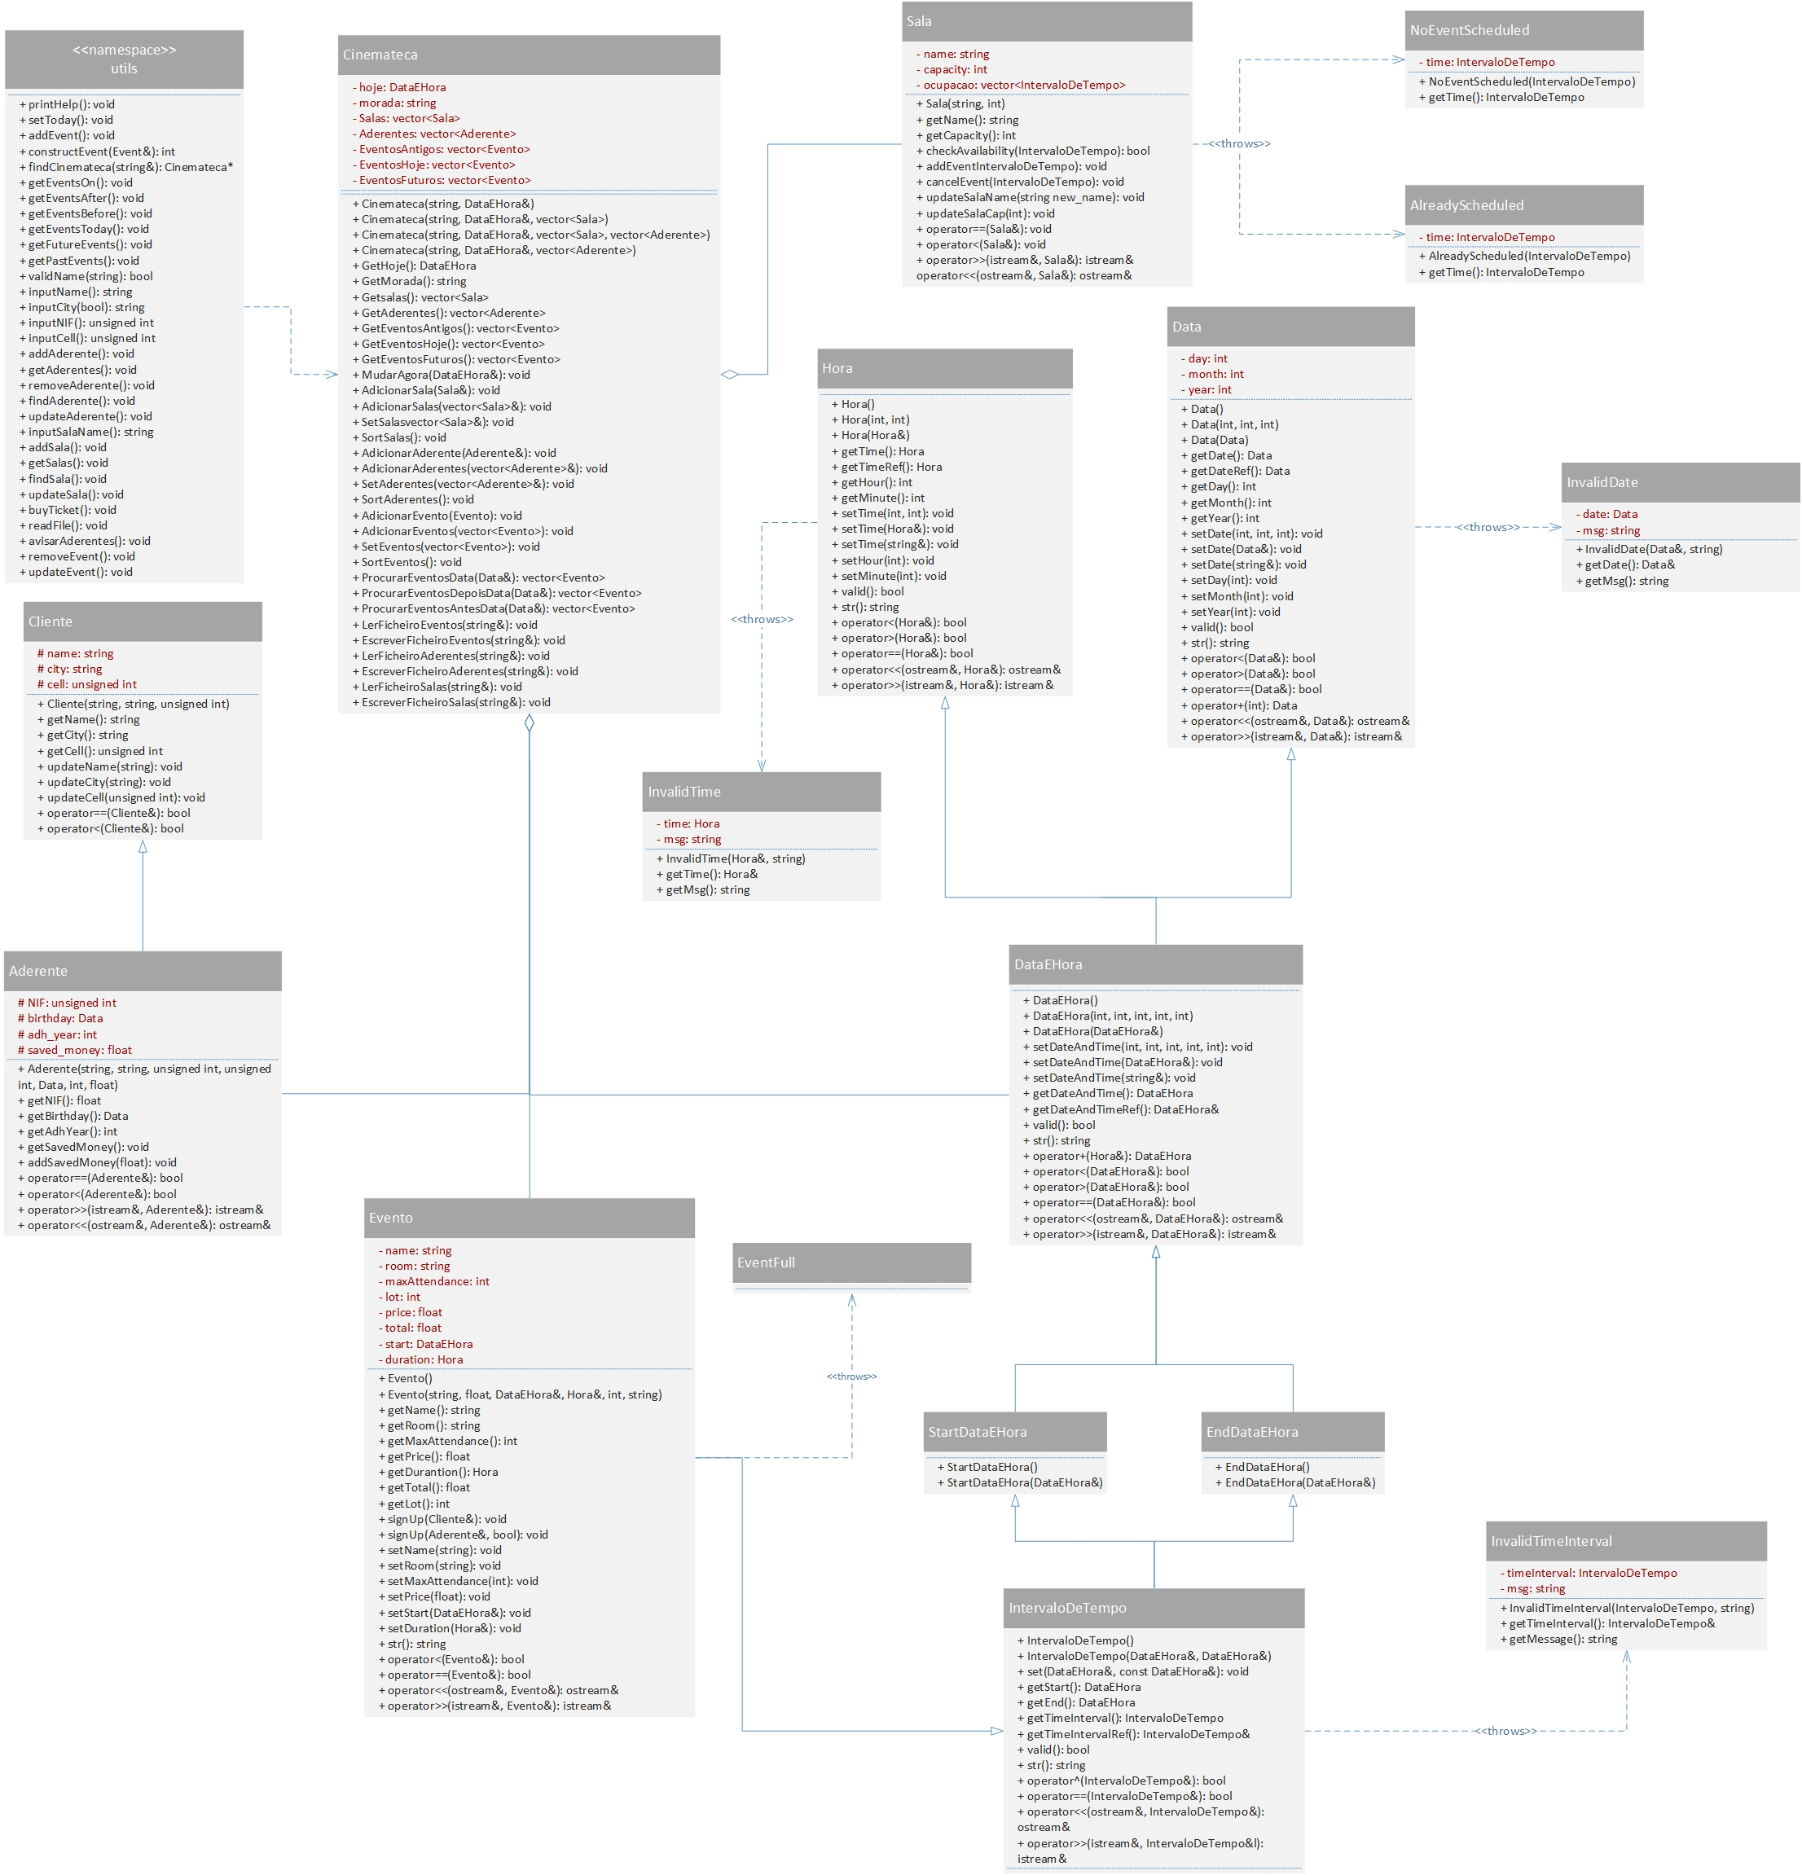
Diagrama de classes UML

Slide 6
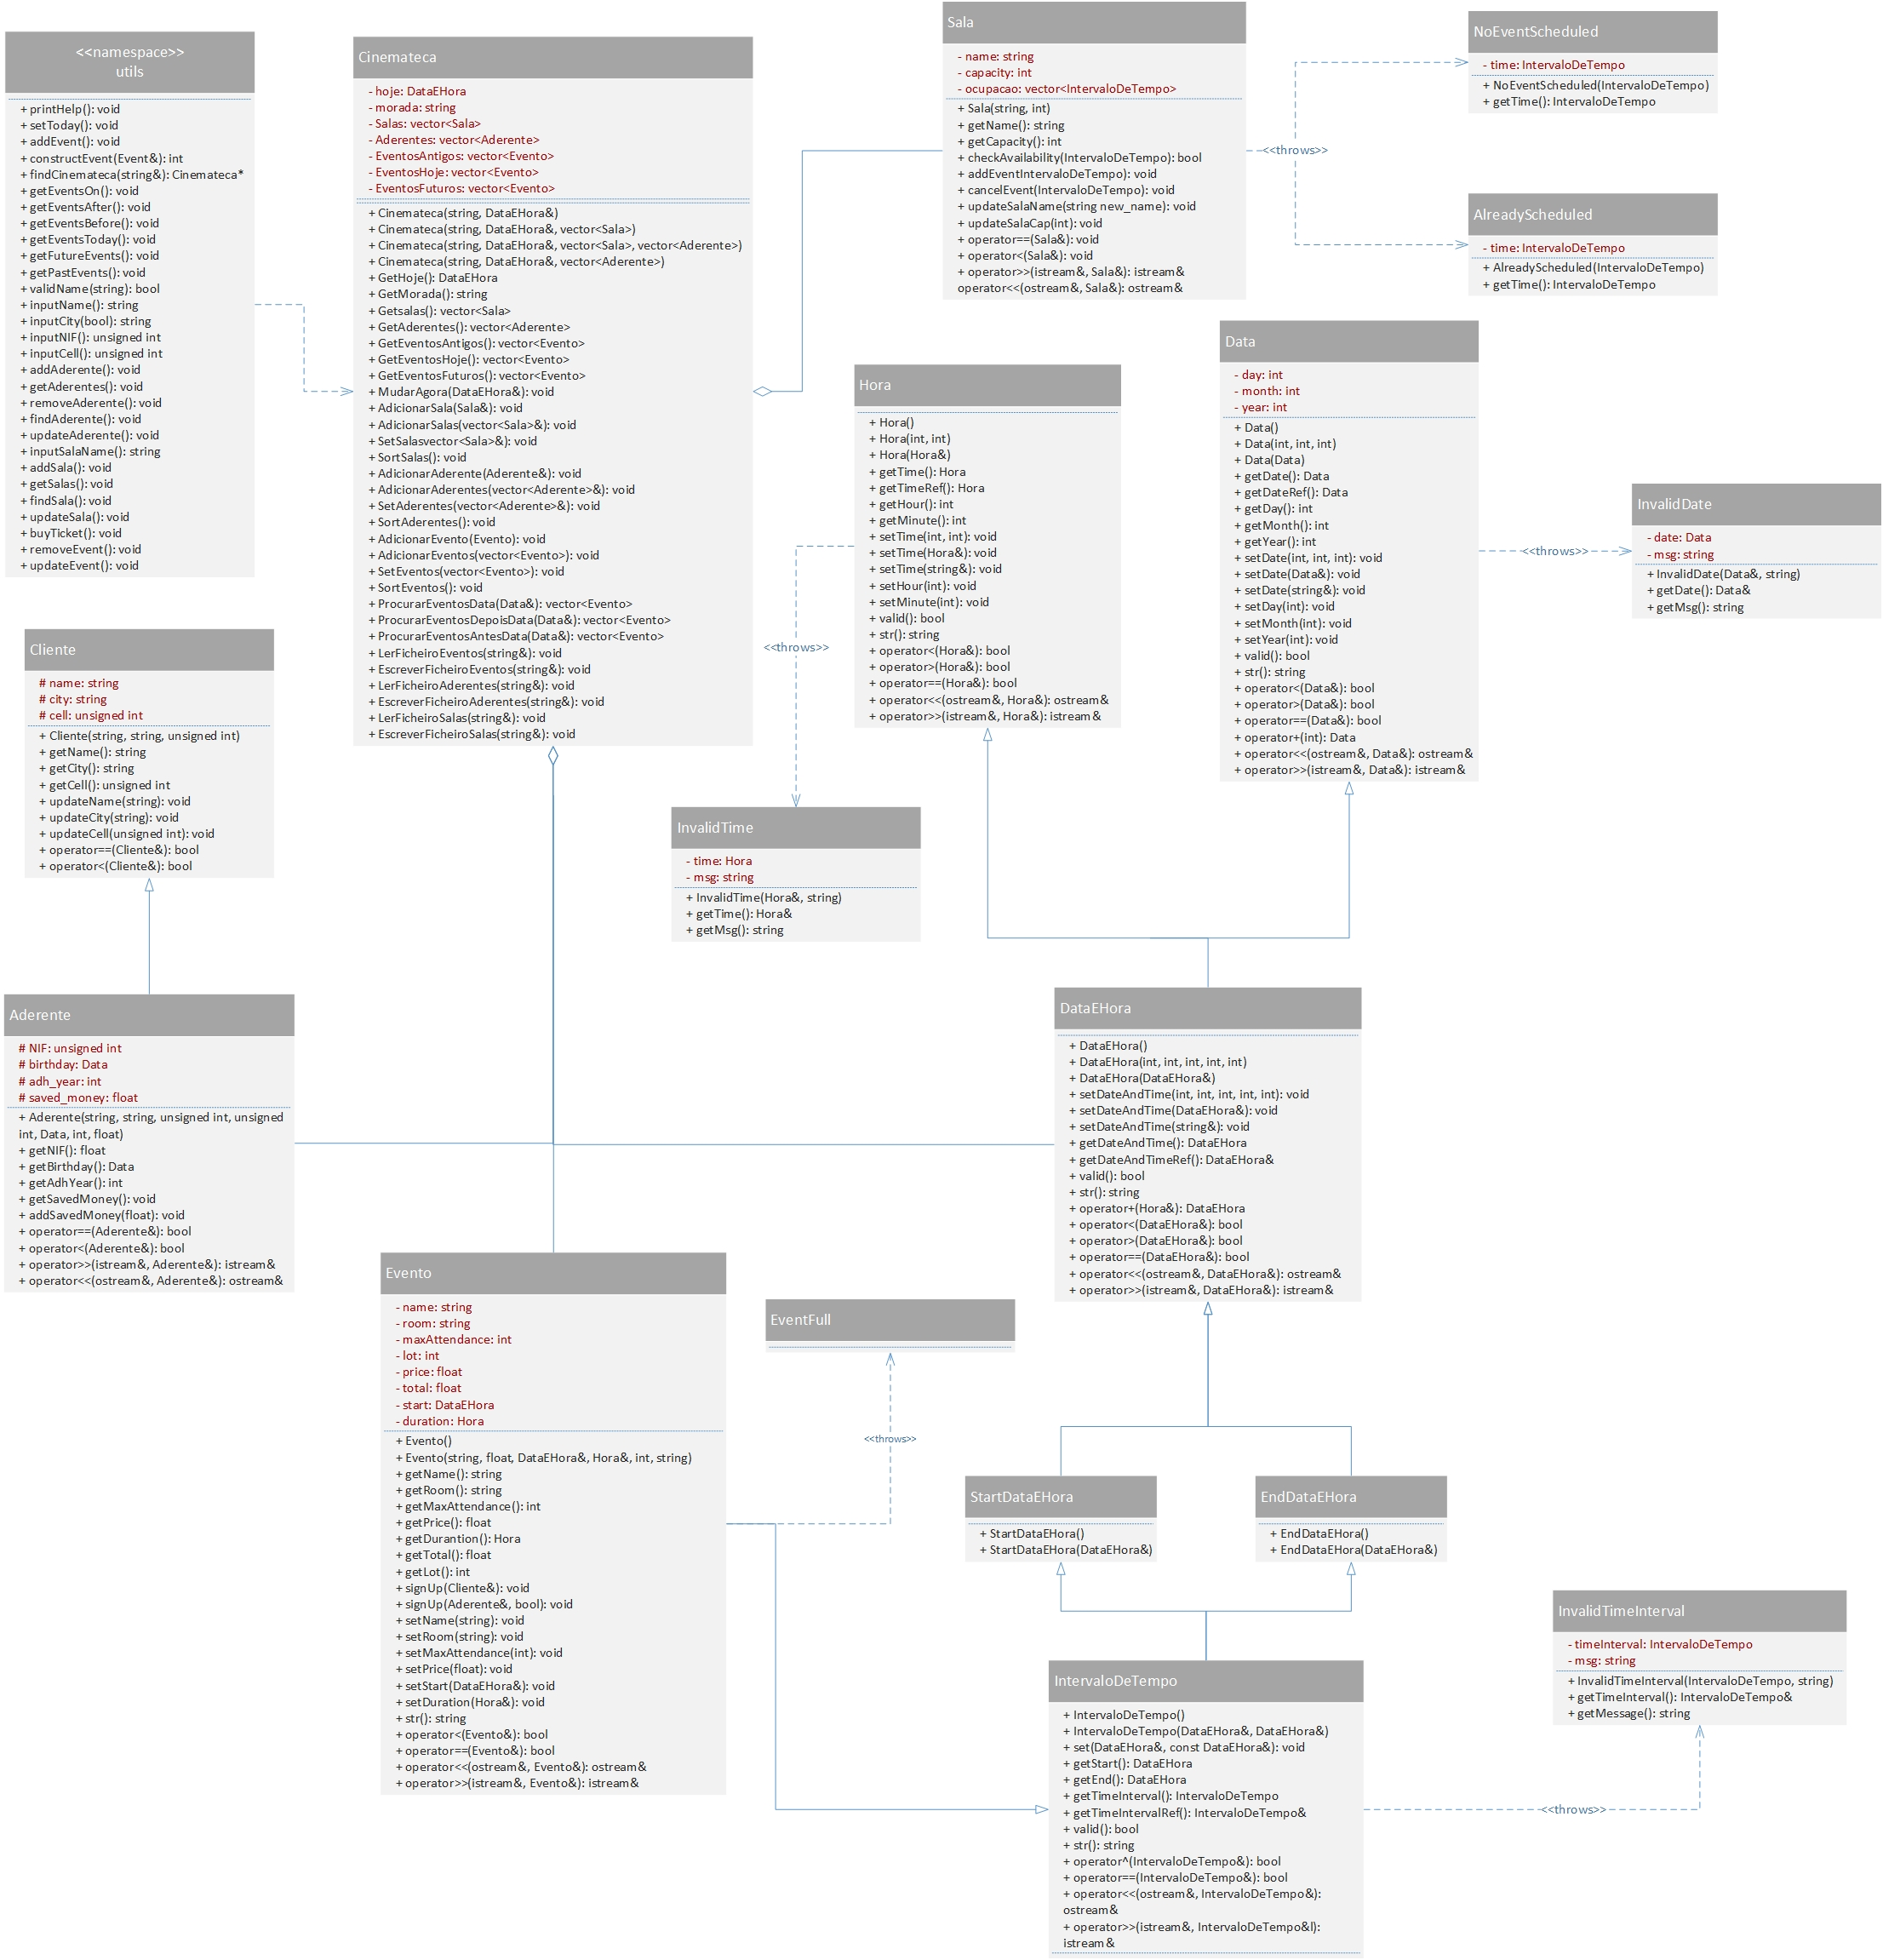
Utils + Cinemateca
Cliente + Aderente
Evento

Slide 7
IntervaloDeTempo + SartDataEHora + EndDataEHora + DataEHora + Exceção
Sala
+
Exceções
Hora
+
Data
+
Exceção

Slide 8
Estrutura de ficheiro
A informação é guardada e lida em cada ficheiro com o auxilia de funções, que, para guardar, utilizam o operador output e, para ler, utilizam o operador input.
Em cada ficheiro, os elementos diferentes estão separados ou por um espaço ou por um tab, de forma a facilitar a leitura no use de cin e de getline.
Sempre que um ficheiro é lido, preenche-se cada atributo da classe devida e guarda-se o objeto num vetor na classe Cinemateca.
Para escrever nos ficheiros, percorre-se o vetor ou vetores que contém os objetos da classe e divide-se em atributos, com as delimitações devidas.
Aqui, sempre que se escreve num ficheiro, substitui-se a informação existente lá, sendo que sempre que se guarda, guardam-se todos os valores.

Slide 9
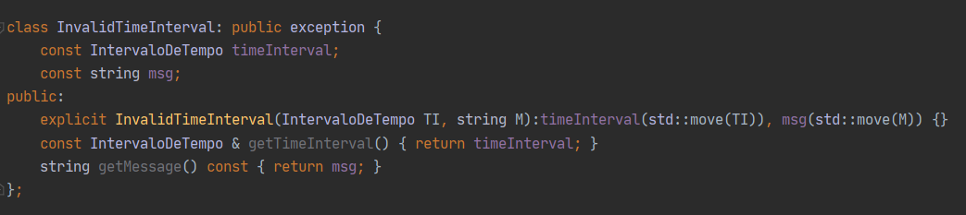
Tratamento de exceções
Exceções:
InvalidDate
EventFull
InvalidTime
InvalidTimeInterval
AlreadyScheduled
NoEventScheduled

Slide 10
Funcionalidades implementadas
Criar localização Cinemateca Portuguesa: Completa
Guardar morada de cada localização de Cinemateca Portuguesa: Completa
Guardar eventos passados e futuros de cada localização de Cinemateca Portuguesa: Completa
Guardar aderentes associados a cada localização de Cinemateca Portuguesa: Completa
Criar aderentes: Completa
Guardar informação necessária a aderentes: Completa
Alterar informação de aderentes: Completa
Encontrar aderentes específicos: Completa
Ler aderentes, ordenados ou não: Completa
Remover aderentes: Completa
Criar eventos: Completa
Guardar informação necessária a eventos: Completa
Adicionar sala automática a eventos: Completa

Slide 11
Funcionalidades implementadas (Cont.)
Ler eventos depois, antes ou numa data especifica: Completa
Remover eventos: Completa
Alterar informação de eventos: Completa
Criar salas: Completa
Guardar informação necessária a sala: Completa
Alterar informação relativa a uma sala: Completa
Encontrar sala especifica: Completa
Ler salas, ordenadas ou não: Completa
Remover salas: Completa
Reserva de bilhetes por aderentes: Completa
Uso de desconto no bilhete nos aderentes: Completa
Mensagem a aderentes de mais de 65 anos, a 8 horas de um evento realizado no Porto com metade ou menos lotação: Completa

Slide 12
Destaque
Uma funcionalidade que foi bastante interessante para implementar foi o projeto da câmara municipal do Porto, em que os aderentes maiores de 65 anos tinham acesso a bilhetes grátis caso um evento que começasse nas próximas 8 horas estive com apenas metade ou menos lotação.
Para isso, testa-se se existem eventos que satisfaçam esses requerimentos, pesquisando num vetor de que guarda os objetos referentes aos aderentes do Porto.
A seguir, inicializa-se uma seed de modo a que se possam obter resultados variados em diferentes execuções para simular se um aderente responde que sim ou não à mensagem que lhes pergunta se querem ir ao evento de graça.
Por fim, a informação do evento e o número de pessoas que decidiram responder que sim é imprimida no ecrã.

Slide 13
Dificuldades/Esforço de cada um
A maior dificuldade encontrada foi no tratamento dos inputs, especialmente no uso de getline(), que resultou em vários erros e em demasiado tempo para os tratar.
Fez-se o melhor possível para dividir o trabalho por todos, sendo que cada um trabalhou em certas classes, mas teve sempre apoio dos outros colegas quando necessário. Certas partes do trabalho, como o main e o utils foram realizadas em conjunto.

